Slide 1
全方位虛擬化 下一代高效能綠色 IT 的關鍵
台灣微軟
大型企業業務暨經銷事業群 技術經理
周伯彥
台灣微軟
營運暨行銷事業群
產品行銷經理
朱庭輝 賴建宇

Slide 2



CIO所面臨的挑戰
系統不能快速擴充
滿足服務水平(SLA)
有效控制和降低IT成本
無法快速反應User快速變動的需求
作業系統與應用程式需要滿足營運持續的需求
原有機房空間有限，不受控制的機器數量成長產生機房空間與設備擴充成本
機器數量不斷成長，造成用電量與電費成本上漲
Downtime 影響伺服器的可用度
應用程式不相容
冗長的測試過程
運算資源使用率低
Typical server workloads often consume only 5-10 percent of total server capacity
伺服器大量成長
Application-specific servers (server silos)
Notes:
Enterprises worldwide are embracing a digital work style to stay competitive in a dynamic and increasingly global business environment. This work style requires that teams collaborate seamlessly across organizations and time zones, because success relies on the speed, mobility, and connectivity from that collaboration.
These trends place ever-increasing pressure on IT departments to provide rich, connected capabilities across the infrastructure, while protecting both the environment and its confidential data from intrusion and disruption. Some specific scenarios we hear in the IT world are:
“My systems can’t scale quick enough to keep up with the pace of the business. This also means that my IT staff doesn’t have the ability to respond quickly enough to all the changing needs of the business.”
“I can’t keep up with my SLAs because of all the disruptions that occur at my data center. It seems like my server infrastructure is constantly going down and I have to pull my IT staff off of their strategic projects to get the data center back up and running. I need quicker migrations that would allow the workloads that go down to automatically recover and come back online.”
“Executives are pressuring me to complete a robust disaster-recovery plan, but our current server infrastructure is so large and complex that I don’t even know where to start. How can I build a fail-over plan that provides high availability and business continuity throughout disruptive events?”
“I need to improve the morale of my IT staff, as they are currently drowning in the complexity of our server infrastructure. Managing all of our various virtualization solutions as well as the manual labor required to deploy new servers, monitor the current server farm, and administer the physical and virtual server workloads is nearly unbearable. I need a solution that will manage all of my virtualization solutions and enhance my IT staff’s productivity without increasing costs.”
“My data centers have already filled to capacity, and my team keeps telling me we need more servers! Yet each new server purchase increases my capital expenditures as well as my power and real-estate costs. At the same time, they tell me that my servers are extremely underutilized. There is no end in sight.”

Slide 3
什麼是虛擬化
未導入虛擬化
導入虛擬化
導入微軟虛擬化解決方案
Virtual Application
可運行任何應用程式在任何一台電腦上
應用程式需要安裝在
特定的硬體與作業系統上
網路架構最佳化
Virtual Presentation
可在任何一台電腦上執行自己的工作
工作只能在特定的電腦上執行
系統管理最完善
無法同時執行
多個不同的作業系統
Virtual Machine
可在一台電腦上同時執行不同的作業系統
整體擁有成本最低
資料只能儲存於本機或
特定的檔案伺服器中
相容互通性最佳
Virtual Storage
可透過網路將資料儲存於遠端或進行回復
直接連線進入企業內部網路
技術支援最佳
Virtual Network
可直接統整多個內外部網路並設定存取權限

Slide 4




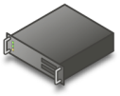

微軟360°全方位虛擬化
伺服器虛擬化
應用程式虛擬化
桌面虛擬化
呈現虛擬化
整合管理環境

Slide 5
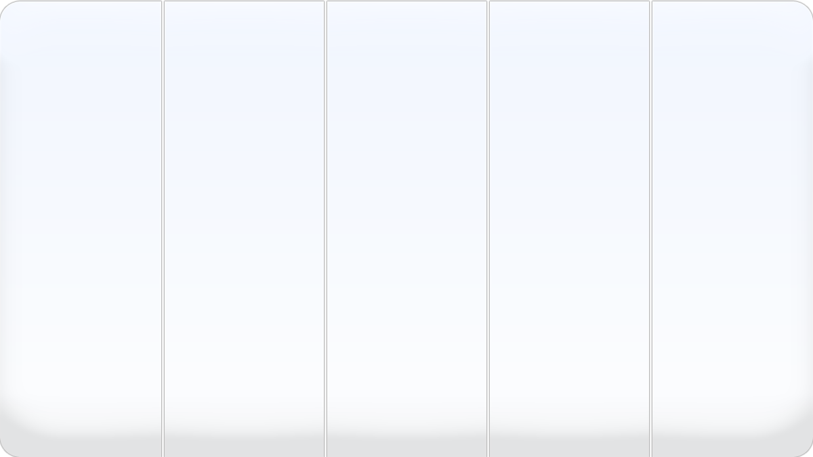



















微軟的虛擬化技術投資
授權
基礎架構
管理
互通性
應用程式
Terminal Services
最經濟實惠的授權模式
免費使用的 VHD 檔案格式
Create agility
妥善利用伺服器硬體資源
與 AMD 以及 Intel 長期技術合作合作關係
便於整併到虛擬化的基礎架構
更有效管理資源
減少IT部門支出
支援異質資料庫環境
OSP (Open Specification Promise) VHD
快速部屬
降低應用程式維護成本
轉化應用程式為動態且即時的服務

Slide 6


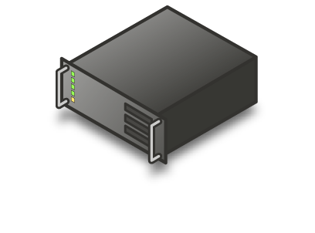









伺服器虛擬化帶來的效益 整體持有成本、提高效率
面臨的挑戰:
伺服器使用率偏低
無法面對快速變化的效能需求
無法加快測試環境建置流程時間
Physical & Virtual Management
10%
Utilization
6%
Utilization
.NET
IIS
9%
Utilization
17%
Utilization
.NET
Exchange
SQL
30%
Utilization
5%
Utilization
Notes:
6
The “low-hanging fruit” in many datacenters is server consolidation. By consolidating servers, datacenters can see an immediate reduction in power use. Datacenters can keep some unused servers as spare capacity and decommission others to free up precious floor space and to reduce cooling requirements.
As datacenters move to mixed physical and virtual servers, it’s critical that they have comprehensive tools to manage both environments seamlessly.

Slide 7









全方位的監控提高可用度 主動式平台, 應用程式 與 service-level監控
IT的挑戰
IT 服務,應用程式和伺服器需要持續順利的提供服務
維持IT有最高的服務水平與縮短反映時間
ERP Application
關鍵效益
主動監控包括可用度、系統效能及設定的狀態
可以詳細的監控應用程式跟服務狀態
Databases
Servers
Web Servers
Order Tracker DB
DN-App1
OTW-IIS-01
OTW-IIS-02
“I can provide our system administrators with more in-depth monitoring and more explicit alerting. We can configure server reports to show downtime warnings, downtime events, and the start time and end time of every occurrence. We can also quickly learn why a server experienced downtime—whether it was a power outage, a hardware or software malfunction, or a server maintenance issue.”
- Paul Johnson, Windows Monitoring Architect & Systems Engineer, Gates Corp

Slide 8











財金資訊 “測試環境虛擬化” 先期導入案例
虛擬化產品的穩定與否，是財金資訊最重視的環節，因此選擇了穩定性最高的微軟Hyper-V平台。
機房空間不足
電費與空調成本上漲
伺服器使用率低
高昂的硬體成本
提高軟體測試環境建置速度
高效能Hypervisor架構的 Windows Server® 2008 Hyper-V™
減少至少50台伺服器的軟硬體成本與空調成本
建置測試環境的流程節省數倍以上的時間
Notes:
Link to case study and video: www.microsoft.com/resources/casestudies/CaseStudy.asp?CaseStudyID=place the ID number here

Slide 9
遊戲橘子 伺服器整合案例先期導入案例
技術長林純忠表示：「穩定、效能、價格是遊戲橘子評估虛擬化平臺的標準，所以在通過資訊部內部測試後，決定將內部的EIP系統及內部系統轉移到微軟Hyper-V平臺上，以降低企業的營運成本。」
電費與空調等營運成本上漲
高昂的硬體成本
期望同時達成降低成本與維持系統高可用度與效能
高效能Hypervisor架構的 Windows Server® 2008 Hyper-V™
Microsoft System Center Virtual Machine Manager 2008
高可用度Quick Migration架構
遊戲橘子透過微軟Hyper-V平臺降低6成資本支出
只需要20秒就可以轉移伺服器至備援環境減少 Downtime
Notes:
Link to case study and video: www.microsoft.com/resources/casestudies/CaseStudy.asp?CaseStudyID=place the ID number here

Slide 10
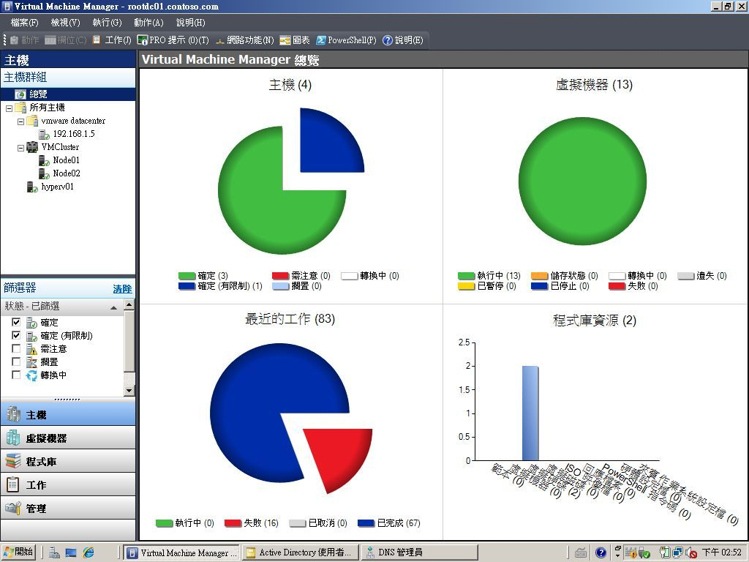
實機展示
透過VMM 快速建立測試環境
全方位監控IT環境，提高可用度
Notes:
Demo VMM Library+ Self-Service portal

Slide 11
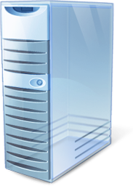
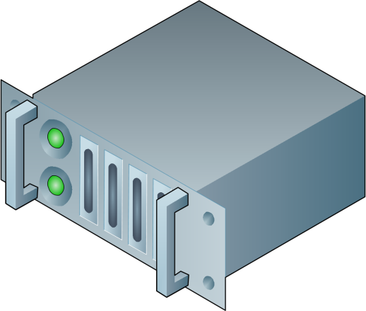
整合HA技術提高系統可用度
傳統非虛擬化的環境
虛擬化的環境
當機同時會影響多個應用程 式
虛擬化整合HA可以充分利 用伺服器投資，同時提高可 用度
當機只會影響一個應用程式
浪費一台伺服器的效能來建 置HA環境，成本高昂

Slide 12
快速轉移(Quick Migration) 有多快?
VM Memory | 1 GbE iSCSI | 2 Gb FC | 4 Gb FC
512 MB | ~8 seconds | ~ 4 seconds | ~2 seconds
1 GB | ~16 seconds | ~8 second | ~ 4 seconds
2 GB | ~32 seconds | ~16 seconds | ~8 seconds
4 GB | ~64 seconds | ~32 seconds | ~16 seconds
8 GB | ~2 minutes | ~64 seconds | ~32 seconds

Slide 13
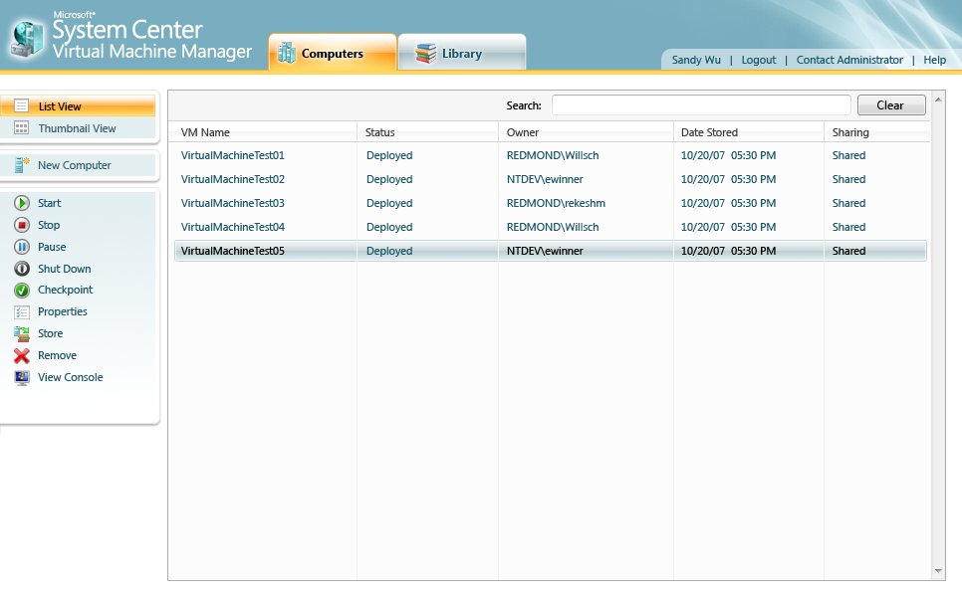
實機展示
快速轉移(Quick Migration)，降低downtime
整合Storage虛擬化，建立異地備援機制

Slide 14


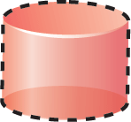


彈指備援: 三效合一, 無限延伸
範例展示影片
V
完整結合:容錯移轉叢集 +伺服器虛擬化+ 儲存虛擬化
容錯叢集完全控制, 自動儲存操作, 自動 儲存複製轉向
容錯移轉叢集
容錯移轉叢集
甲地
甲地
乙地
乙地
複製
複製
複製
複製
FC/iSCSI
FC/iSCSI
FC/iSCSI
FC/iSCSI
儲存伺服器
儲存伺服器
儲存伺服器
儲存伺服器
同步複製
同步複製
自動轉向
24:00
12:00
複製
複製
12:00
24:00
快照 …
複製
複製
快照 …
虛擬化網路儲存服務
虛擬化網路儲存服務

Slide 15
Lionbridge technologies Inc. (VeriTest)
300 台虛擬機器, 70 台 Hyper-V 伺服器,
以開放虛擬儲存架構導入多點容錯移轉叢集運作
"As an early adopter of Microsoft Hyper-V in our production environment, which runs hundreds of virtualized servers created with Microsoft's Hyper-V virtualization technology, we have been able to benefit from FalconStor NSS software’s support of Hyper-V for nearly a year,” said by Øyvind Kaldestad, vice president of Corporate IT for Lionbridge Technologies, Inc.
“Also, having tested FalconStor NSS software with Microsoft Windows 2008 Failover Clustering and Hyper-V using different SANs between the primary and DR site, we are excited to see how well the failover process works without locking us into identical storage hardware at each location.”

Slide 16
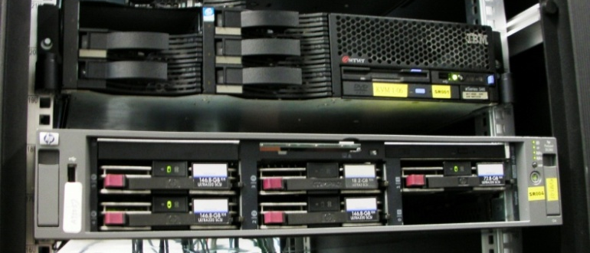
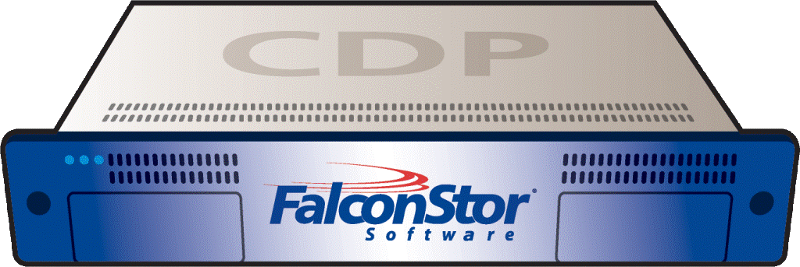
即時還原: 以虛代實, 虛實相生
範例展示影片
V
延伸虛擬應用: 快速還原實體伺服器系統及龐大資訊
快速服務還原
軟體開發測試
18:00
系統架構驗證
14:00
24 x 7
即時保護
(FC/ISCSI)
10:00
CDP 伺服器
Snapshot
10:00
Snapshot
14:00
Snapshot
18:00
即時副本
快照 …
Mirror
10:00
14:00
18:00
Fibre/iSCSI
磁碟管理
虛擬化網路儲存服務

Slide 17
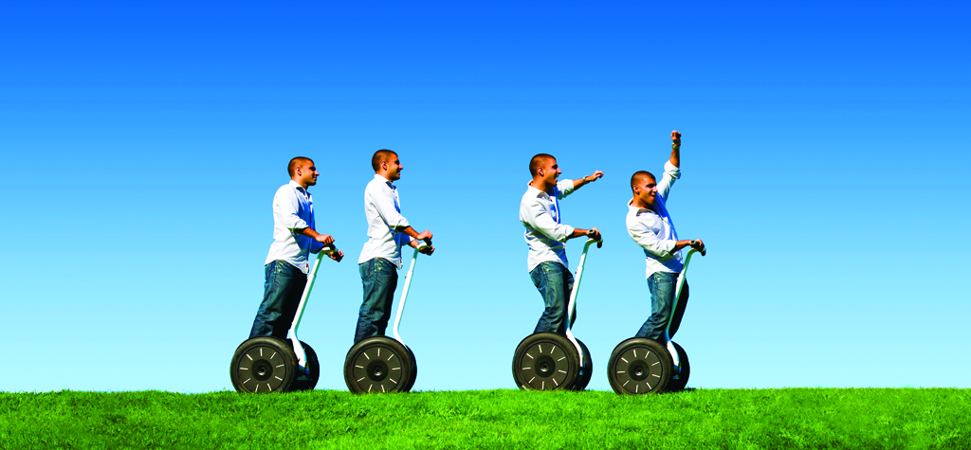
徜徉虛擬綠地, 放眼開闊天際
1234
相乘虛擬價值; 無限架構延伸, 未來效益無限

Slide 18


微軟伺服器虛擬化帶來的效益
降低成本
可節省90%的電費
降低伺服器硬體的採購成本
減少60%以上的整體持有成本
提高可用度
主動監控包含應用程式的狀態、系統效能的
提供效能分析報表
整合快速移轉及異地備援功能
提高敏捷度
加快測試開發環境的建置時間
提供快速擴充能力
Notes:
Microsoft can help IT organizations address their sustainability or Green IT needs by helping them Reduce Energy Demands, Manage Environmental Footprint and Rethink business practices.
Microsoft is helping to reduce the direct impact of computing on the environment through power management at the software and enterprise level. Making it easier for customers to manage their computing footprint, Microsoft helps by providing:
Built In Energy Efficiency
Resource Optimization Through Consolidation
Power Management Guidance and Education
Microsoft gives customers the power to proactively manage the lifecycle of their environmental footprint. Enterprise customers can make a difference by using Microsoft products to:
Monitor Computing Efficiency
Analyze Results
Record and Control Progress
Making our world sustainable will mean rethinking the way each industry works, and how we balancing needs with responsible choices and solutions. Microsoft enables organizations to implement new workplace solutions to reduce environmental impact and delivers technologies that can address our current and future global challenges. We see our role in helping rethink how to:
Increase Productivity While Reducing Footprint
Visualize Environmental Impacts
Innovate for the Future

Slide 19
微軟360°全方位虛擬化
伺服器虛擬化
應用程式虛擬化
桌面虛擬化
呈現虛擬化
整合管理環境

Slide 20
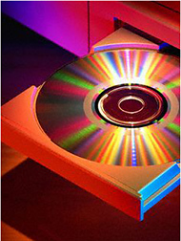
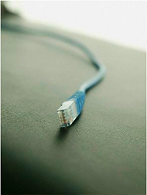

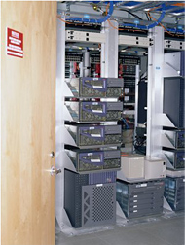

傳統架構在軟體管理上所遭遇的挑戰 缺乏彈性, 高成本與無法預期
需要安裝
無法取得
難以管理
缺乏安全
成本高

Slide 21
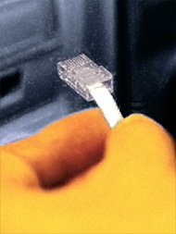




應用程式虛擬化 (App-V) 帶來的改變
立即可用
隨處可得
智慧型管理
安全
降低成本

Slide 22








應用程式虛擬化解決方案
從任何地方存取應用程式
簡化與加速應用程式與作業系統轉移
不間斷的應用程式服務
降低應用程式管理成本
整合
Terminal Services
伺服器
減少應用程式相容性問題與測試
減少使用者的支援請求
精簡並標準化映像檔

Slide 23
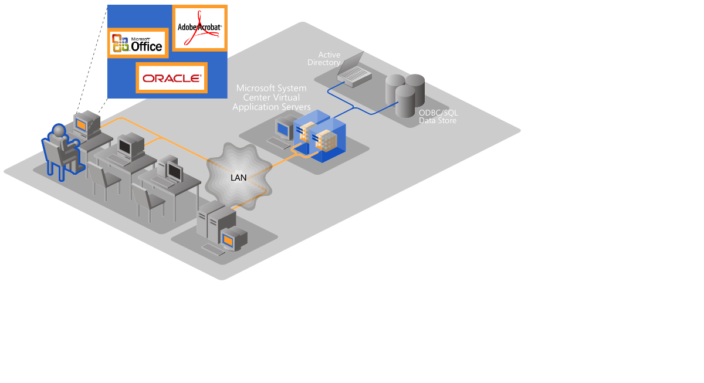
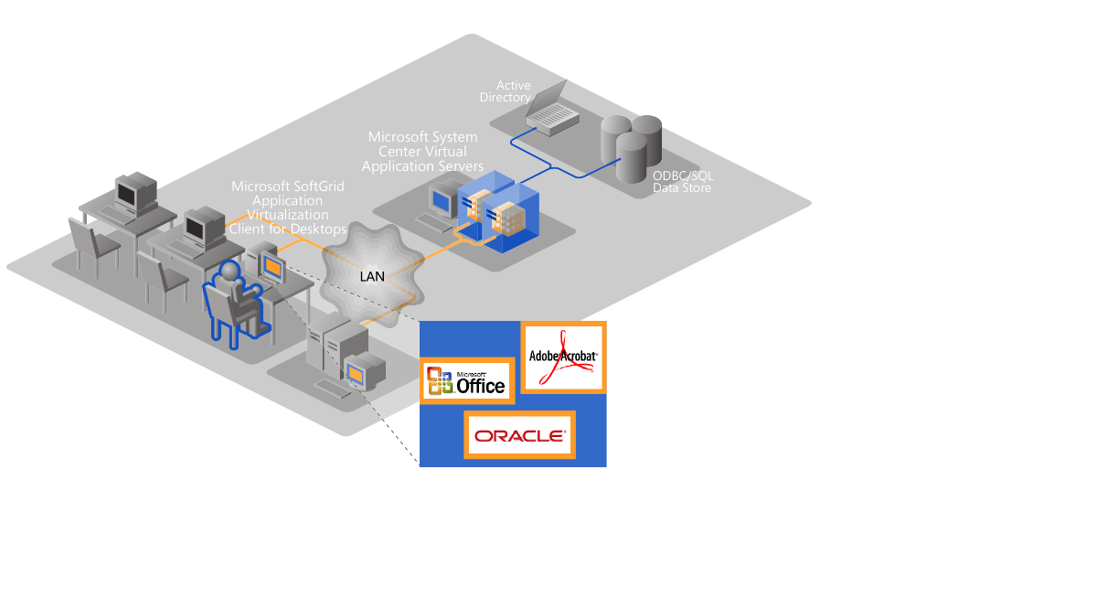
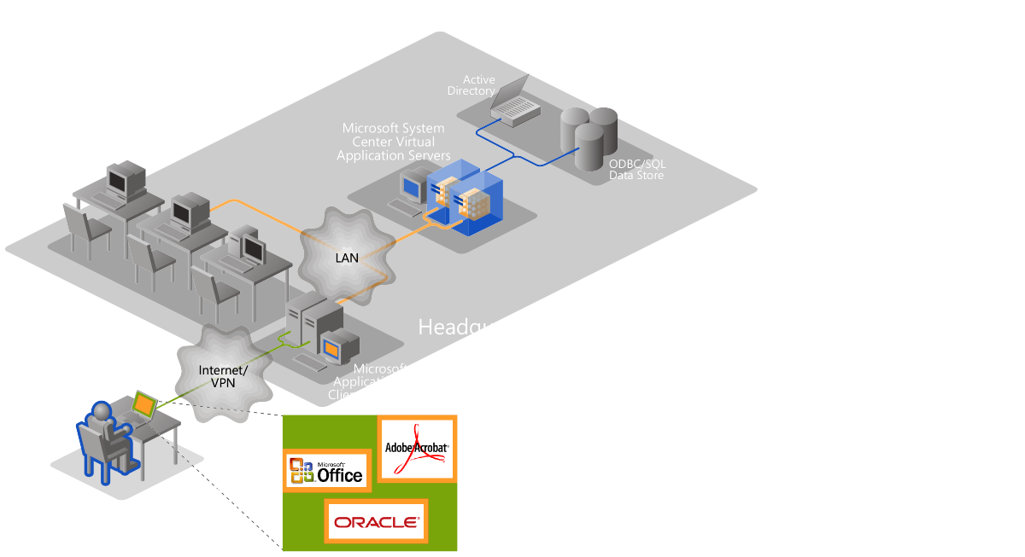
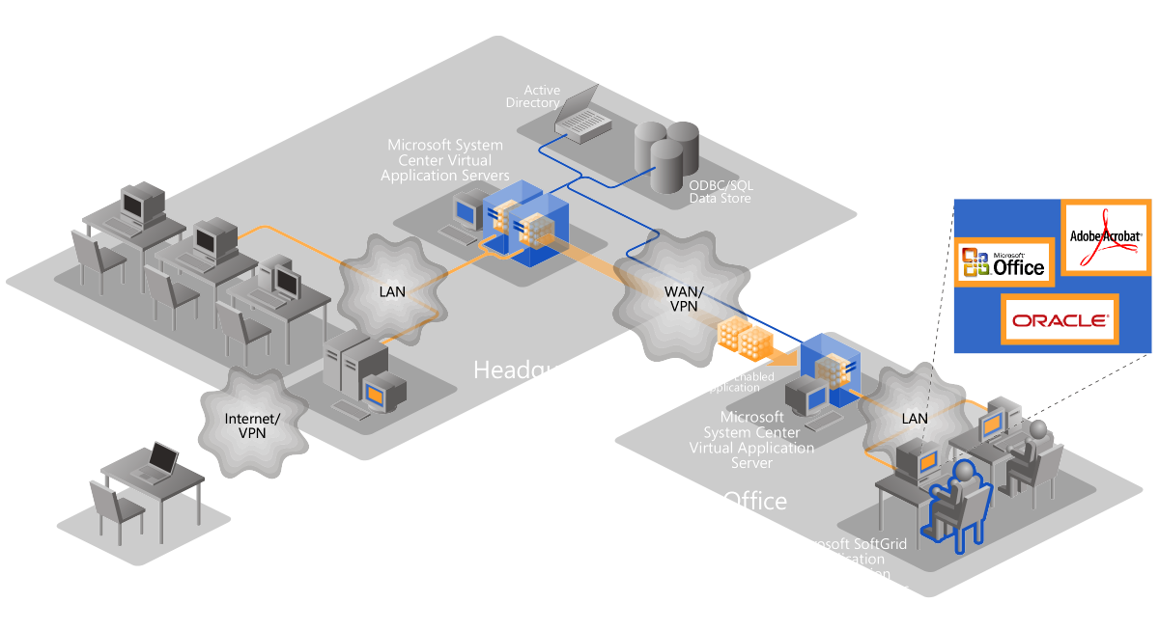
從任何地方存取應用程式
任一使用者可以利用任一電腦透過網路存取他們的應用程式
電腦從特定使用者需求變成一般需求
案例研究: 美國東北大學使用 App-V 讓校園裡的電腦可以輕鬆存取任一應用程式

Slide 24
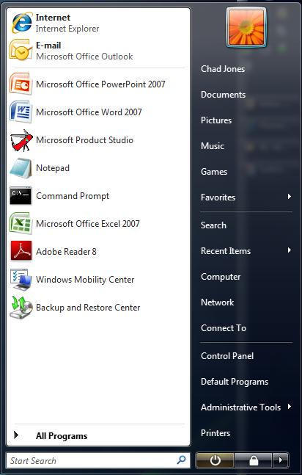
簡化與加速OS升級
藉由減少應用程式衝突與測試來加速移轉
虛擬化後的應用程式可以被部署到多種的作業系統上
應用程式在不同版本OS上的相容性問題仍需經過測試，有機會可以解決
案例研究: Suncor Energy 在3.5個月之內移轉在3,200台電腦上超過1,300支的應用程式到 Windows XP

Slide 25
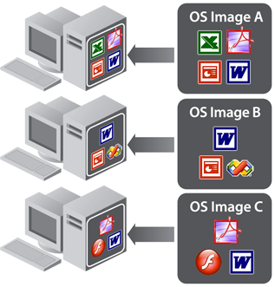
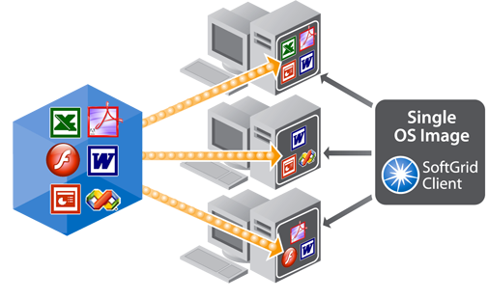
統一與標準化映像檔
使用App-V之前
減少映像檔的大小與複雜度
對整個企業而言更往單一映像檔的目標邁進
不用持續地重新製作映像檔
有了 App-V之後
案例研究: Fidelity National Financial 透過 SoftGrid 從13個映像檔精簡到目前只剩下1個映像檔

Slide 26

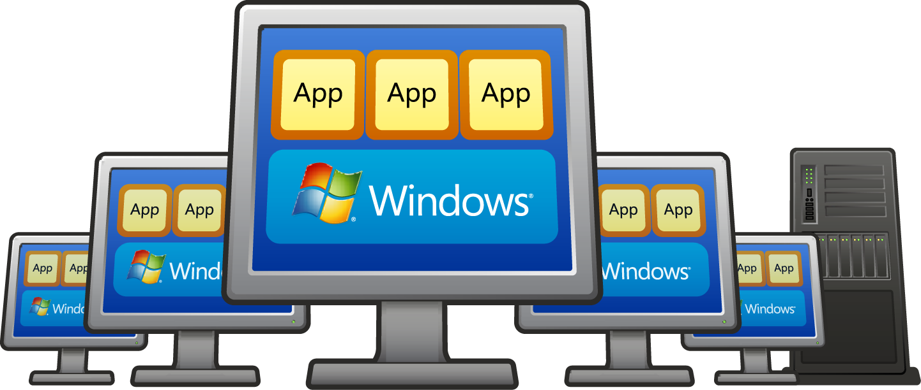
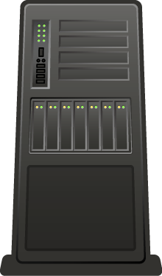






DEM
System Center Operations Manager 2007
System Center
Virtual App
Server
轉換軟體盤點資料變成有用的商業智慧
經由變更管理強化群組原則
透過動態的串流技術將軟體變成一項集中管理的服務
New
主動管理程式及作業系統的錯誤
強大的工具加速電腦修復
簡化部署與管理虛擬機器

Slide 27




微軟應用程式虛擬化 4.5 投資的領域
 | 動態的應用程式互動 動態套件組合 (Dynamic Suite Composition) 管理員掌控虛擬應用程式環境的組成
 | 延伸可應用的規模 多種彈性的部署模式 與 SMS, SCCM 以及合作廠商的軟體派送機制 (ESD) 具備互通能力 單機模式 (Standalone Mode) 增加支援度
 | 全球化 (Globalization) 全球化與本地化 (Localization) 支援本地化的繁體中文應用程式與作業系統
 | 微軟安全標準 Secure Windows Initiative Trustworthy Computing Secure by Default

Slide 28


微軟應用程式虛擬化 4.5
不需傳統的軟體安裝
使用者登入之後就能使用應用程式
集中管理的權限
動態串流軟體如同一個集中管理的服務
加速桌面部署、減少程式對程式的相容性測試、及時使用率報表、啟動裝置漫遊
在終端伺服器上執行
在本機上執行
For Terminal Services
*Microsoft Application Virtualization CAL for Terminal Services is available and sold separately from MDOP
Notes:
IT開電力公司、自來水公司
TS: 程式不相容、服務不同部門、所以要準備多台

Slide 29
實機展示 –
微軟應用程式虛擬化 4.5
伺服器&用戶端概觀
應用程式不須安裝便可使用
集中管理應用程式
應用程式隨處存取
Notes:
Demo VMM Library+ Self-Service portal

Slide 30
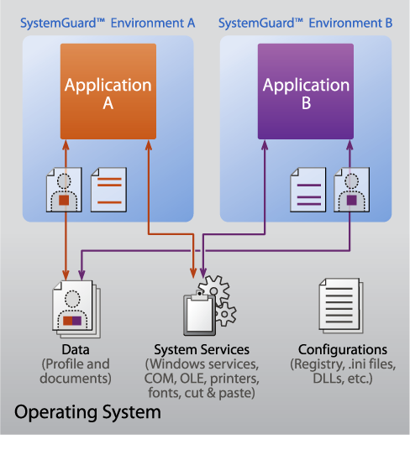
動態套件組合 (Dynamic Suite Composition) 虛擬的環境
Combined Virtual Environment
已知不會互相衝突的應用程式可以被設定共用同樣的虛擬環境
強制或選擇性的依賴性設定選擇
不同的虛擬應用程式可以共用同樣的附屬元件

Slide 31
實機展示 –
微軟應用程式虛擬化 4.5
隨意組合應用程式 (動態套件組合)
Notes:
Demo VMM Library+ Self-Service portal

Slide 32
微軟360°全方位虛擬化
伺服器虛擬化
應用程式虛擬化
桌面虛擬化
呈現虛擬化
整合管理環境

Slide 33



微軟桌面虛擬化概觀
Desktop Virtualization
Server-Based Virtualization
Client-Hosted Virtualization
Server
Client
Client
Network
Windows VECD, Terminal Services
Microsoft Enterprise Desktop Virtualization
連結內部網路的使用者
行動與經常外出的工作者
Notes:
Desktop stack. App Virt is aimed to solve app to app conflicts
Machine virtualization is to provide an OS solution

Slide 34



桌面 vs. 應用程式虛擬化
Client
Applications
Operating System
Hardware

Slide 35
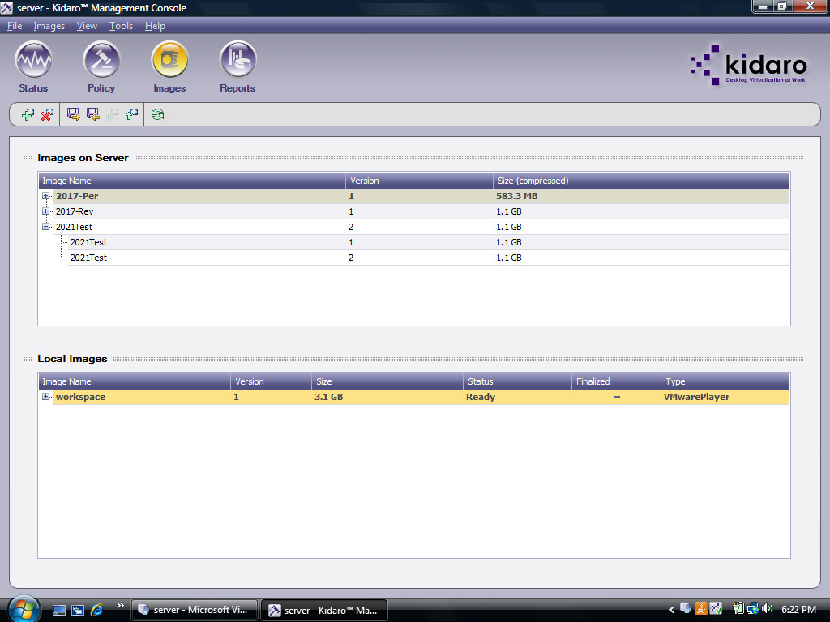
實機展示 –
微軟桌面虛擬化 (EDV)
Notes:
Demo VMM Library+ Self-Service portal

Slide 36




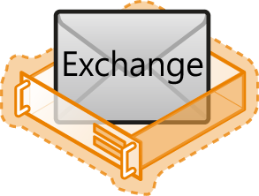








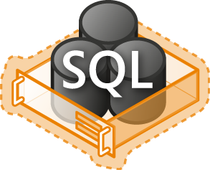







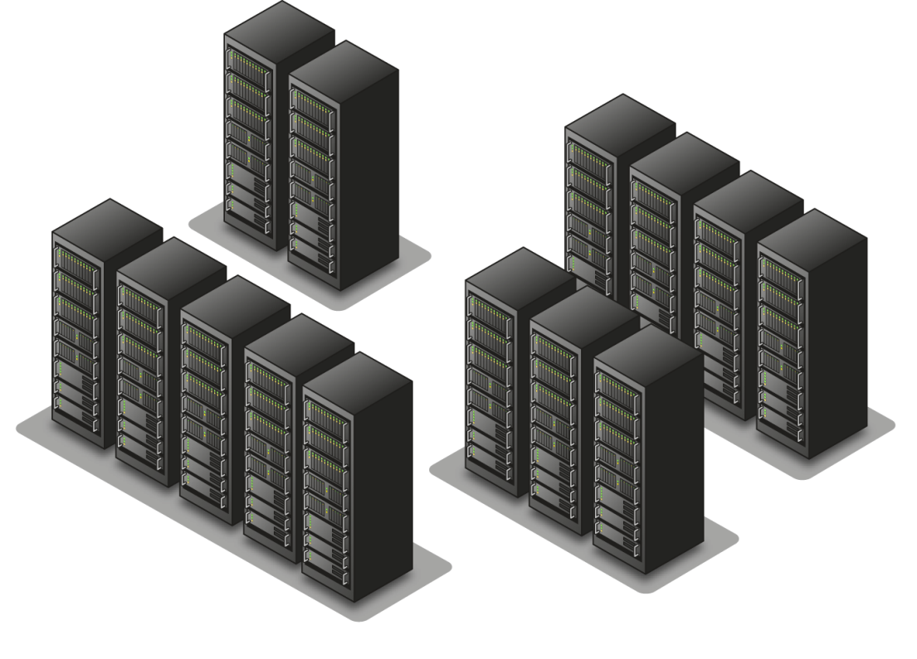


新一代的資料中心 Dynamic Datacenter
Models
Management
Application Virtualization
Hardware Virtualization
.NET
.NET
Physical Datacenters

Slide 37


